Slide 1
CHÀO MỪNG QUÝ
THẦY CÔ VÀ CÁC EM!
GIÁO VIÊN: NGUYỄN THỊ TRÌNH
TRƯỜNG: THPT SỐ 3 TUY PHƯỚC

Slide 2
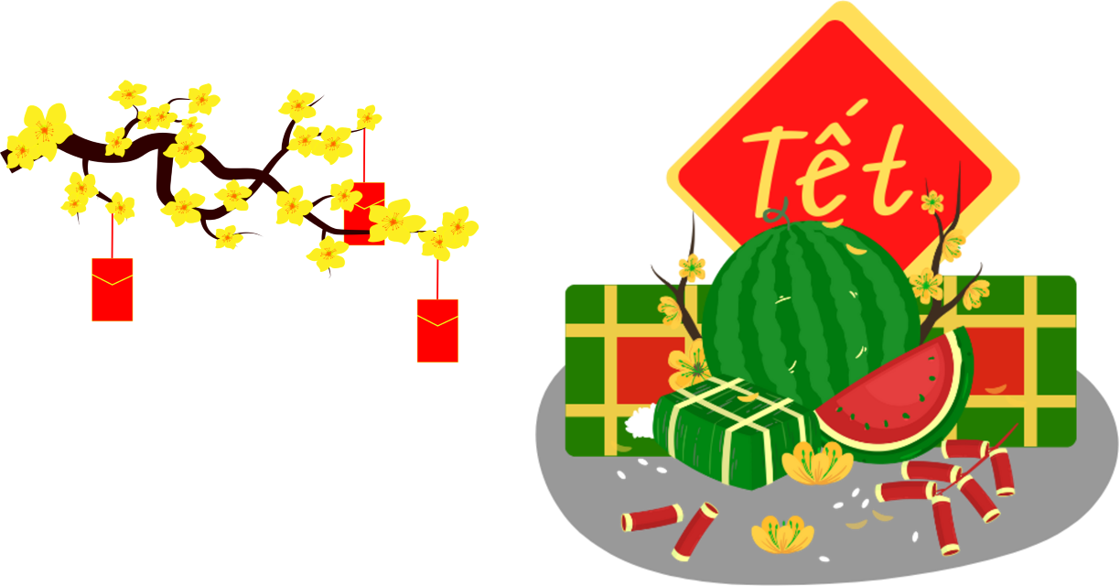
KHỞI ĐỘNG
Thông thường, những phiên chợ quê chỉ họp vào buổi sáng hoặc theo phiên. Nhưng vào dịp Tết, đặc biệt từ ngày 23 tháng Chạp trở đi, do nhu cầu mua sắm tăng cao nên chợ có thể họp cả ngày. Nhiều mặt hàng nông sản của bà con từ vườn nhà hoặc từ các chợ đầu mối đổ về như: gạo nếp, lá dong, dưa hành, những nải chuối, buồng cau,... tất cả đều làm cho chợ quê ngày Tết thêm phong phú. Những đôi quang gánh nhiều khi chỉ vài củ su hào, rau mùi thơm hay những quả bưởi,... đều được người nông dân mang ra chợ, giá rẻ hơn so với thành thị.
Em có nhận xét gì về số lượng hàng hóa, dịch vụ được cung ứng và nhu cầu mua sắm của người dân vào dịp Tết?

Slide 3
KHỞI ĐỘNG
Thông thường, những phiên chợ quê chỉ họp vào buổi sáng hoặc theo phiên. Nhưng vào dịp Tết, đặc biệt từ ngày 23 tháng Chạp trở đi, do nhu cầu mua sắm tăng cao nên chợ có thể họp cả ngày. Nhiều mặt hàng nông sản của bà con từ vườn nhà hoặc từ các chợ đầu mối đổ về như: gạo nếp, lá dong, dưa hành, những nải chuối, buồng cau,... tất cả đều làm cho chợ quê ngày Tết thêm phong phú. Những đôi quang gánh nhiều khi chỉ vài củ su hào, rau mùi thơm hay những quả bưởi,... đều được người nông dân mang ra chợ, giá rẻ hơn so với thành thị.
Em có nhận xét gì về số lượng hàng hóa, dịch vụ được cung ứng và nhu cầu mua sắm của người dân vào dịp Tết?
nhu cầu mua sắm tăng cao
Nhiều mặt hàng nông sản của bà con từ vườn nhà hoặc từ các chợ đầu mối đổ về
giá rẻ hơn so với thành thị.

Slide 4
BÀI 2. CUNG, CẦU TRONG KINH TẾ THỊ TRƯỜNG

Slide 5
NỘI DUNG BÀI HỌC
02
Khái niệm cung và các nhân tố ảnh hưởng đến cung
01
03
Mối quan hệ cung - cầu và vai trò của mối quan hệ cung - cầu
Khái niệm cầu và các nhân tố ảnh hưởng đến cầu

Slide 6
02
KHÁI NIỆM CUNG VÀ CÁC NHÂN TỐ ẢNH HƯỞNG ĐẾN CUNG

Slide 7
a. Khái niệm cung
Đọc trường hợp, quan sát đồ thị trong SGK tr.14-15 đọc câu hỏi để làm rõ các nội dung:
Em hãy cho biết giá cả ảnh hưởng như thế nào đến lượng hàng hóa bán ra.
Em có nhận xét gì về lượng hàng hóa X bán ra tại mức giá 10 triệu đồng/ tấn? Tại mức giá đó có cung không? Vì sao?
Nếu người kinh doanh có hàng hóa X nhưng chưa muốn bán ra thị trường thì có tạo thành cung về mặt hàng này không? Vì sao?

Slide 8
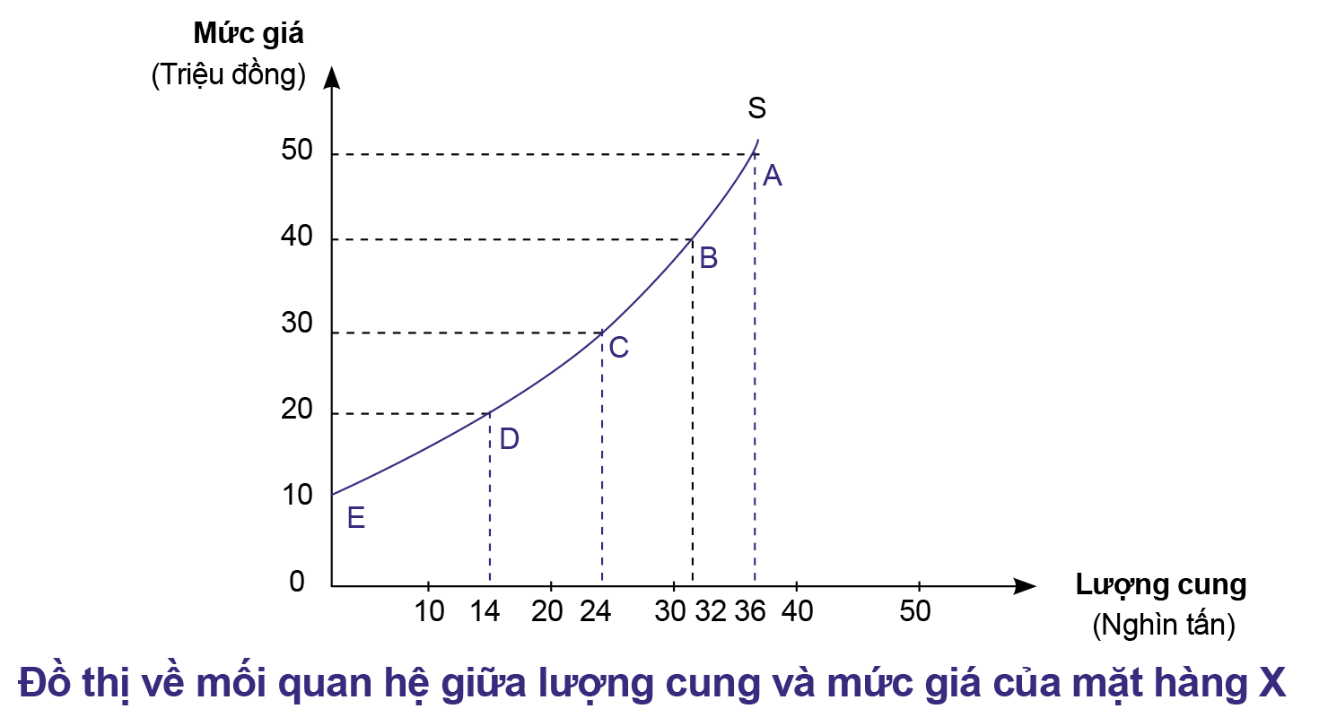
50
Giá bán (triệu đồng/tấn) | 10 | 20 | 30 | 40 | 50
Lượng cung (nghìn tấn/ tháng) | 0 | 14 | 24 | 32 | 36
10
a) Ảnh hưởng của giá cả đến số lượng hàng hóa bán ra:
0
36
Giá bán thấp => Lượng cung giảm
Giá bán cao => Lượng cung tăng

Slide 9
b) Em có nhận xét gì về lượng hàng hóa X bán ra tại mức giá 10 triệu đồng/tấn? Tại mức giá đó có cung không? Vì sao?
Giá bán (triệu đồng/tấn) | 10 | 20 | 30 | 40 | 50
Lượng cung (nghìn tấn/ tháng) | 0 | 14 | 24 | 32 | 36
Ở mức giá 10 triệu đồng/ nghìn tấn, lượng hàng hóa X bán ra bằng 0 → Tại mức giá này không có cung, vì không không có lợi nhuận, không nhà sản xuất nào muốn bán ở mức giá này.

Slide 10
Giá bán (triệu đồng/tấn) | 10 | 20 | 30 | 40 | 50
Lượng cung (nghìn tấn/ tháng) | 0 | 14 | 24 | 32 | 36
c) Nếu người sản xuất kinh doanh có hàng hóa X nhưng chưa muốn bán ra thị trường thì có tạo thành cung về mặt hàng này không? Vì sao?
=> Không tạo thành cung, vì hàng hoá đó chưa muốn bán ra thị trường.

Slide 11
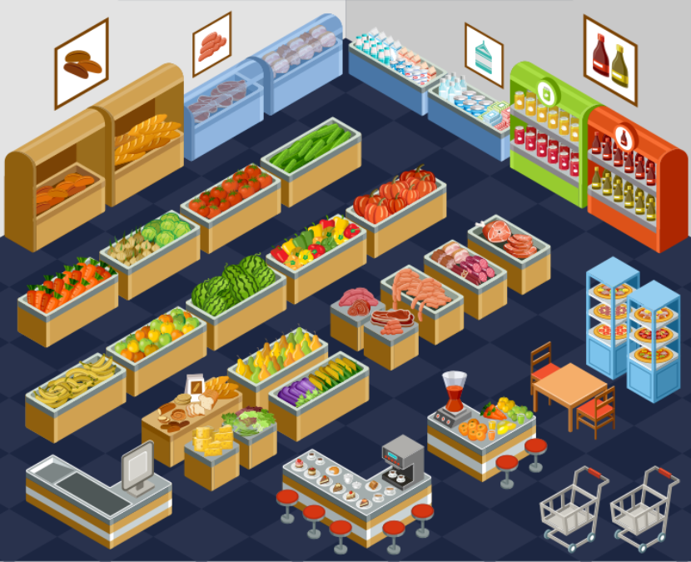
KẾT LUẬN
Khái niệm cung:
Cung là số lượng hàng hóa, dịch vụ mà người bán có khả năng bán và sẵn sàng bán ở các mức giá khác nhau trong một thời gian nhất định.

Slide 12
b. Các nhân tố ảnh hưởng đến cung
Đọc trường hợp, thông tin SHS tr.15-16 và thực hiện yêu cầu:
Em hãy xác định nhân tố ảnh hưởng đến cung hàng hóa, dịch vụ trong mỗi trường hợp và thông tin.
Nhóm 1: Trường hợp 1
Nhóm 2,3: Trường hợp 2
Nhóm 4: Thông tin

Slide 13
Nhân tố ảnh hưởng đến lượng cung:
Trường hợp 1:
Trong bối cảnh khan hiếm nguồn nguyên liệu, giá cả các yếu tố sản xuất tăng cao, một số doanh nghiệp phải tăng chi phí để mua đủ nguyên liệu phục vụ sản xuất. Một số doanh nghiệp khác chấp nhận tình trạng sản xuất gián đoạn do không chuẩn bị đủ nguyên liệu đầu vào.
giá cả các yếu tố sản xuất
tăng cao
tăng chi phí
sản xuất
gián đoạn
➔ Giá cả các yếu tố sản xuất

Slide 14
Trường hợp 2:
Vào thời điểm gần Tết Trung thu, thị trường bánh trung thu trở nên sôi động. Nhu cầu đa dạng về chủng loại, mẫu mã bánh trung thu và xu thế tăng giá bán là những yếu tố thúc đẩy các nhà sản xuất tập trung nguồn lực cho sản phẩm này. Ngoài số doanh nghiệp sản xuất bánh kẹo với dây chuyển sản xuất hiện đại, công suất lớn chuyển sang làm bánh trung thu theo thời vụ, nhiều cơ sở sản xuất theo kiểu thủ công, qui mô nhỏ hơn, như các hộ cá thể trong các làng nghề truyền thống cũng gia nhập thị trường.
tăng giá bán
doanh nghiệp sản xuất bánh kẹo với dây chuyền sản xuất hiện đại
hộ cá thể
➔ Giá cả hàng hoá
➔ Công nghệ sản xuất
➔ Số lượng người bán.

Slide 15
Thông tin:
Nhằm tạo môi trường thuận lợi thu hút doanh nghiệp đầu tư vào sản xuất nông, lâm nghiệp, thuỷ sản tại khu vực nông thôn, Chính phủ đã ban hành nhiều chính sách ưu đãi và hỗ trợ gồm miễn, giảm tiền thuê đất và hỗ trợ tín dụng đầu tư. Theo đó, doanh nghiệp có dự án đầu tư vào nông nghiệp, nông thôn được ngân sách địa phương hỗ trợ lãi suất vay thương mại để thực hiện dự án. Nhờ có những chính sách trên, nhiều doanh nghiệp đã mạnh dạn đầu tư vốn vào sản xuất, chế biến, tiêu thụ nông, lâm nghiệp thuỷ sản.
ưu đãi và hỗ trợ
miễn, giảm tiền thuê đất và hỗ trợ tín dụng đầu tư
Nhờ có những chính
sách trên, nhiều doanh nghiệp đã mạnh dạn đầu tư vốn vào sản xuất, chế biến, tiêu
tiêu thụ nông, lâm nghiệp thuỷ sản.
➔ Chính sách của nhà nước

Slide 16
Nhân tố ảnh hưởng đến lượng cung trong mỗi trường hợp và thông tin là:
- Giá cả hàng hoá;
- Số lượng người bán;
- Công nghệ sản xuất.
Trường hợp 2:
Trường hợp 1:
Giá cả các yếu tố sản xuất
Thông tin:
Chính sách của nhà nước

Slide 17
Một số nhân tố khác ảnh hưởng tới cung về hàng hóa, dịch vụ:
Dự đoán của người sản xuất về giá bán
Mùa vụ (sản phẩm sản xuất theo mùa vụ)

Slide 18
KẾT LUẬN: Một số nhân tố ảnh hưởng đến cung:
Giá cả của các yếu tố sản xuất
Dự đoán của người bán
Chính sách của Nhà nước
Trình độ công nghệ sản xuất
Giá cả của hàng hóa, mùa vụ….
Số lượng người bán

Slide 19
LUYỆN TẬP

Slide 20
Em hãy xác định nhân tố ảnh hưởng tới cung về hàng hóa, dịch vụ:
A. Đón đầu mùa du lịch hè, các doanh nghiệp lữ hành đã tung ra thị trường nhiều dịch vụ du lịch hấp dẫn.
=>
B. Từ khi công nghệ mới được áp dụng trong nhà máy sản xuất đường mía thay thế các lò sản xuất đường thủ công, cung về đường trên thị trường tăng mạnh.
=>
C. Do nhiều hộ nông dân ở Tây Nguyên chuyển đổi vườn cà phê sang trồng hồ tiêu, cung hồ tiêu Việt Nam những năm tiếp theo tăng mạnh.
=>
D. Cung xe ô tô lắp ráp trong nước tăng lên khi Nhà nước ban hành những chính sách hỗ trợ doanh nghiệp tăng tỉ lệ nội địa hoá phụ tùng sản xuất ô tô.
=>
Dự đoán của người bán về thị trường
Trình độ công nghệ sản xuất.
Số lượng người bán trên thị trường.
Chính sách của nhà nước.

Slide 21
VẬN DỤNG
1. Em viết bài phân tích các nhân tố ảnh hưởng đến cung một hàng hóa, dịch vụ trên thị trường vào dịp Tết.

Slide 22
Lựa chọn hàng hóa.
Hãy nêu nhận xét của em về chất lượng, giá cả của hàng hóa đó.
Sưu tầm tài liệu liên quan đến các nhân tố ảnh hưởng cung, cầu của hàng hóa đó trong dịp Tết.
Phân tích các nhân tố ảnh hưởng đó.
Gợi ý viết bài phân tích

Slide 23
HẸN GẶP LẠI CÁC EM TRONG TIẾT HỌC SAU!

